Slide 1

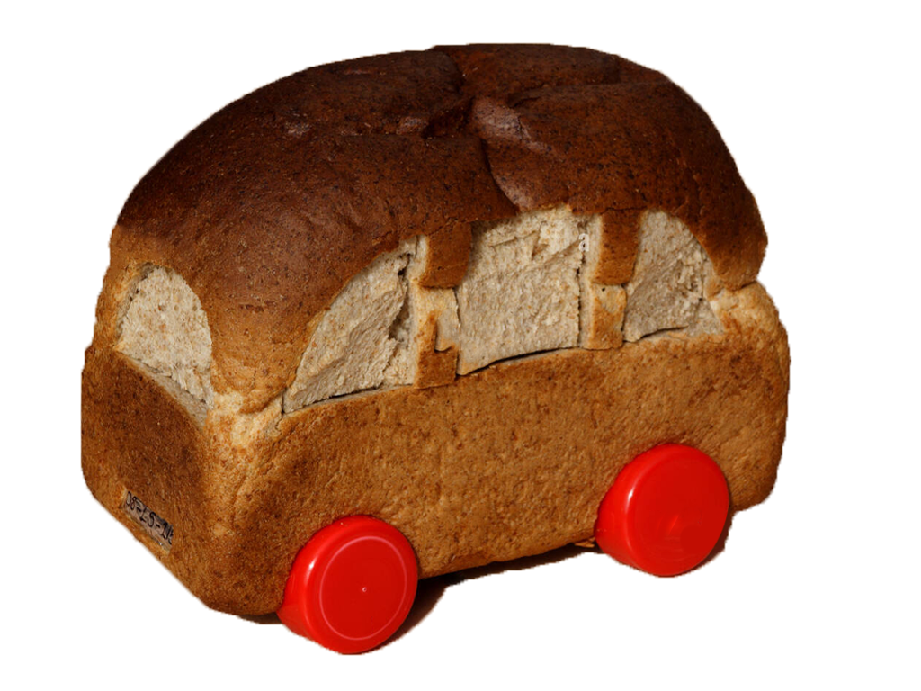

BBANG SHUTTLE
㈜식빵

Slide 2
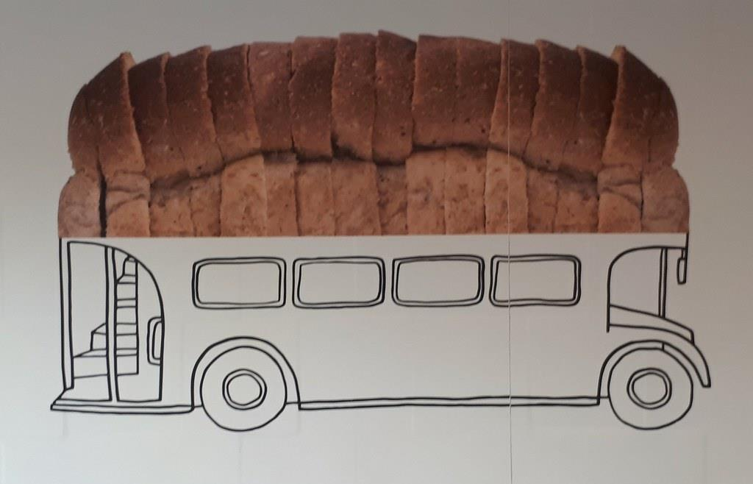
INDEX
1
프로젝트개요
1-1. 개발동기
1-2. 기획의도
1-3. 개발환경
2
프로젝트상세
2-1. 구조도
2-2. 페이지설명
3
프로젝트후기
3-1. 개발일정
3-2. 향후계획
3-3. 한줄소감

Slide 3
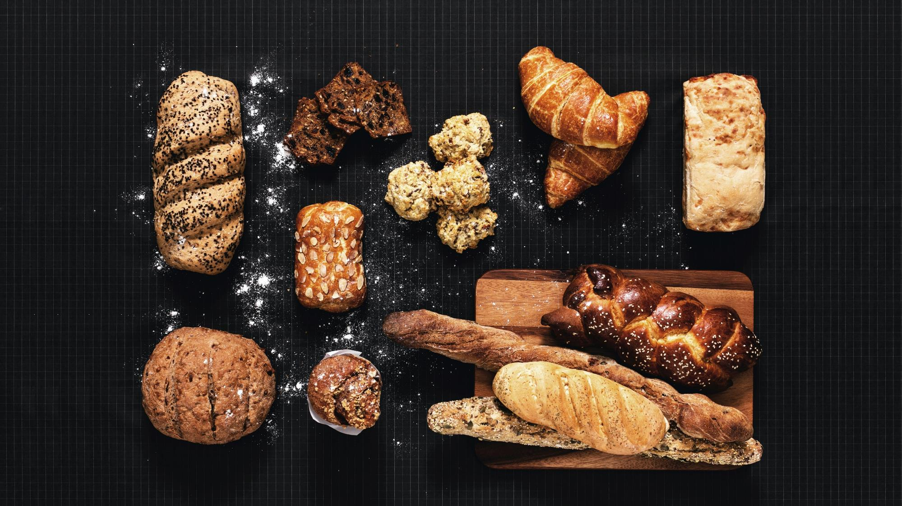
BBANG SHUTTLE
Part 1
프로젝트 개요

Slide 4
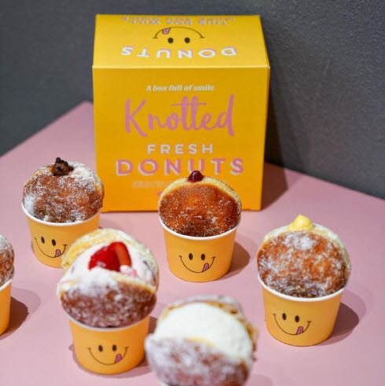
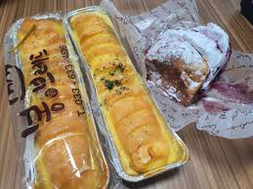

1-1.
개발동기
유명 빵을
집에서도 먹을 방법이
없을까?
근데 그런 서비스가 없는데?

Slide 5



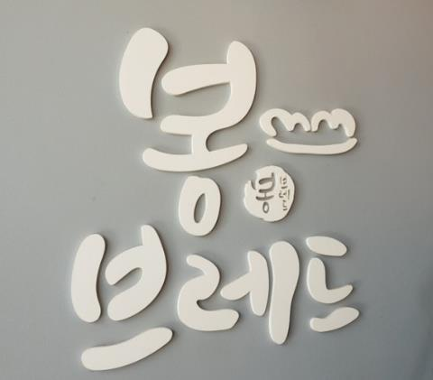


1-1.
개발동기

Slide 6
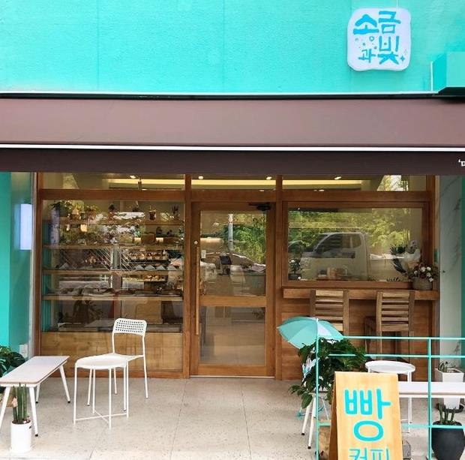
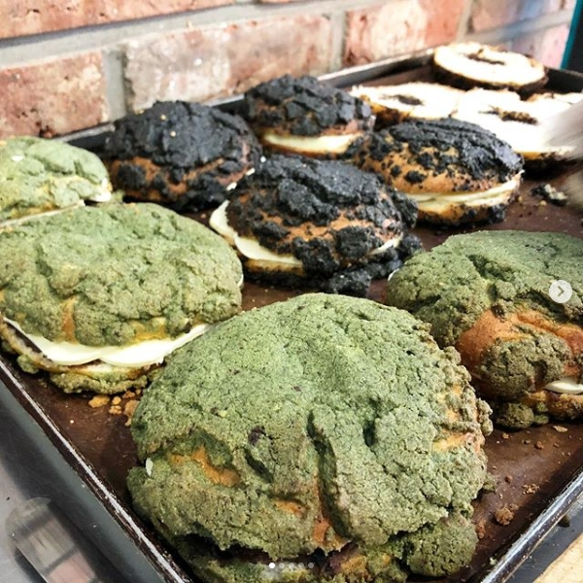
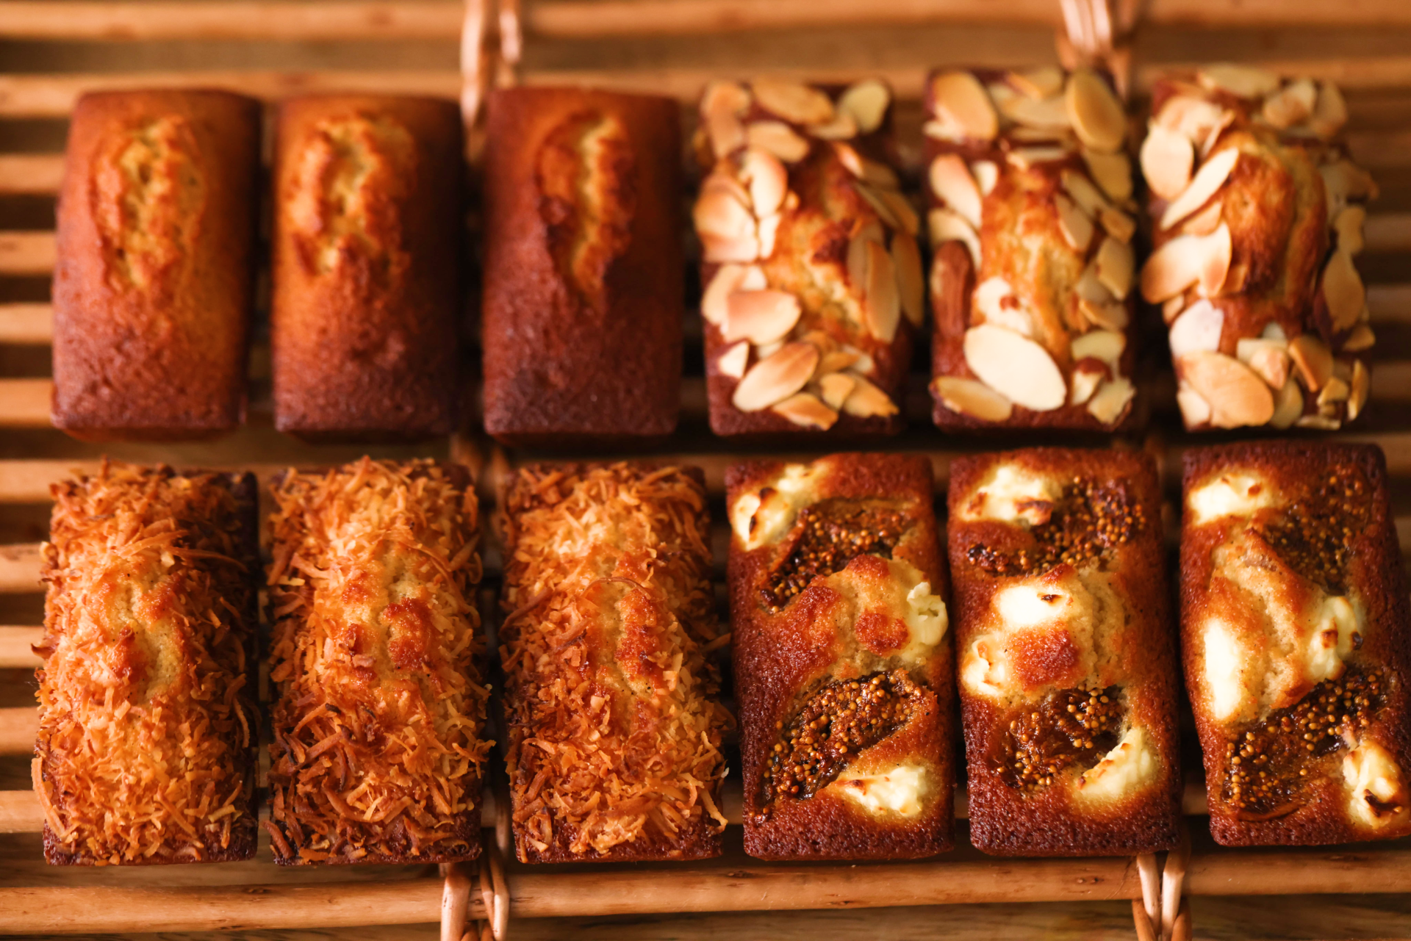

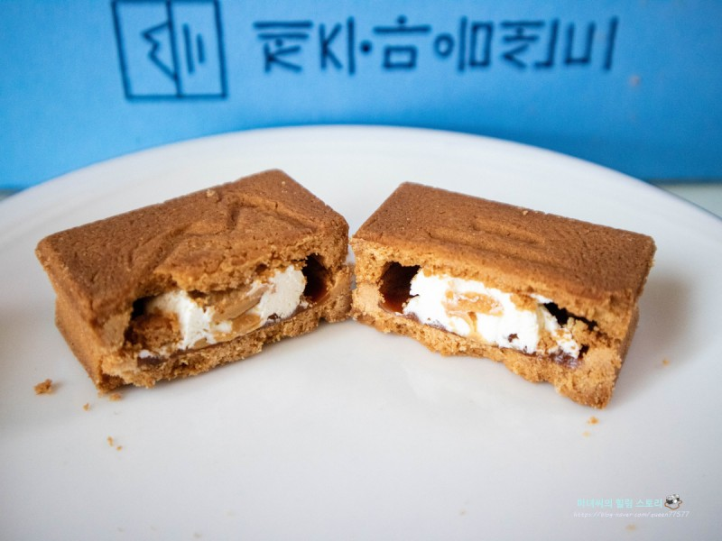
1-1.
개발동기

Slide 7





1-2.
기획의도
전국의 유명 빵 맛집
각 지역 별
숨겨진 빵 맛집
빵셔틀

Slide 8





1-3.
개발환경
Front-End
Tools

Slide 9

BBANG SHUTTLE
Part 2
프로젝트 상세

Slide 10
2-1.
구조도
마이페이지
회원가입
로그인
메인페이지
김유림
약관동의
ID/PW
찾기
제품리스트
페이지
고객센터
이용안내
이용약관
개인정보
처리방침
회원정보
입력
제품상세 페이지
공지사항
회원정보
수정
1:1 문의
정호진
류승제
자주하는 질문
김유림
장바구니
주문/
배송지정보
결제
주문내역
심승준

Slide 11
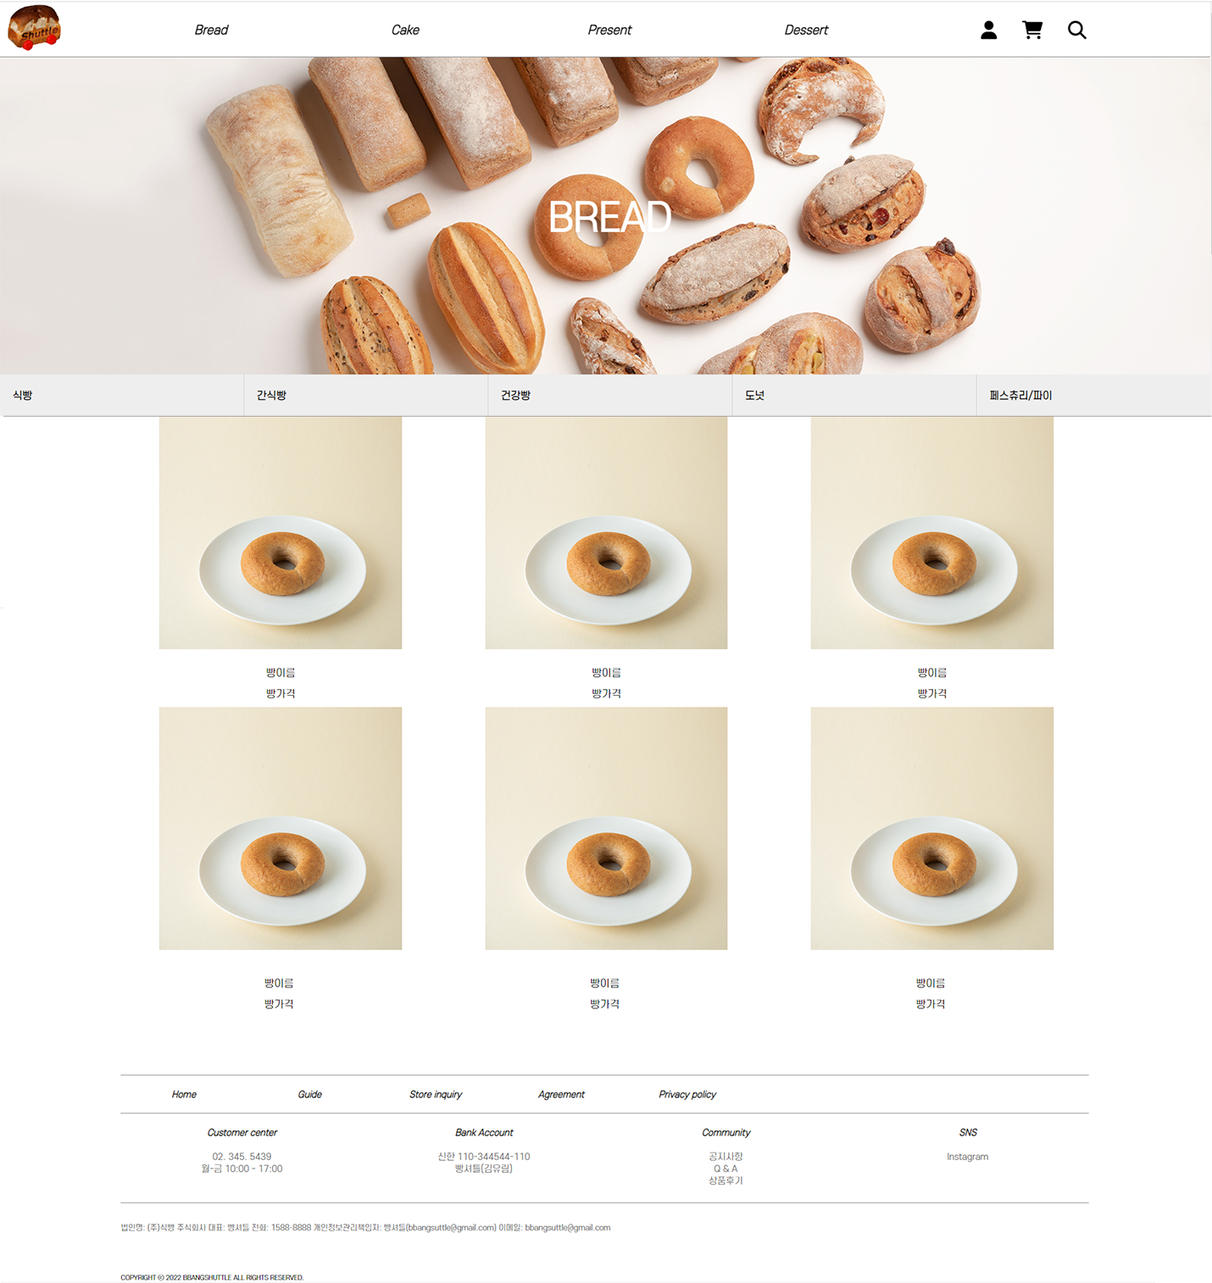

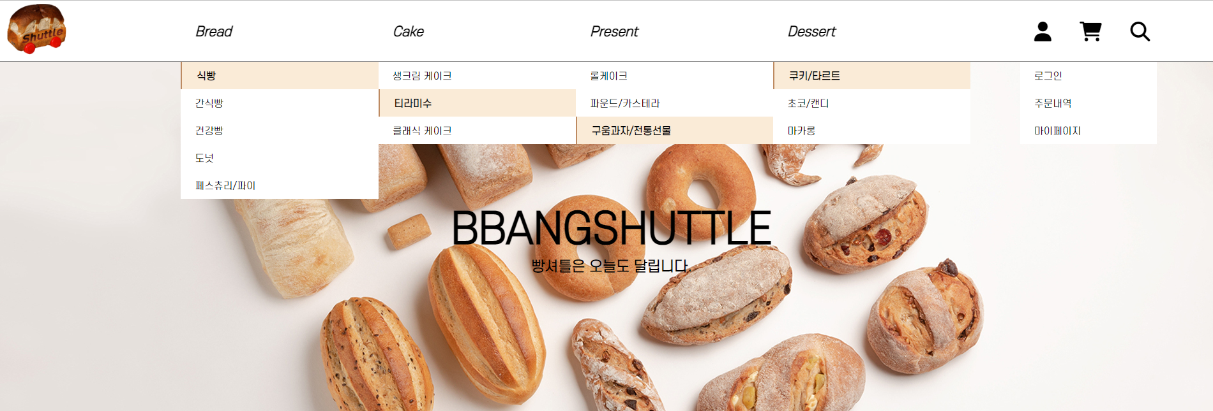
2-2.
페이지 설명 – 페이지 상단

Slide 12
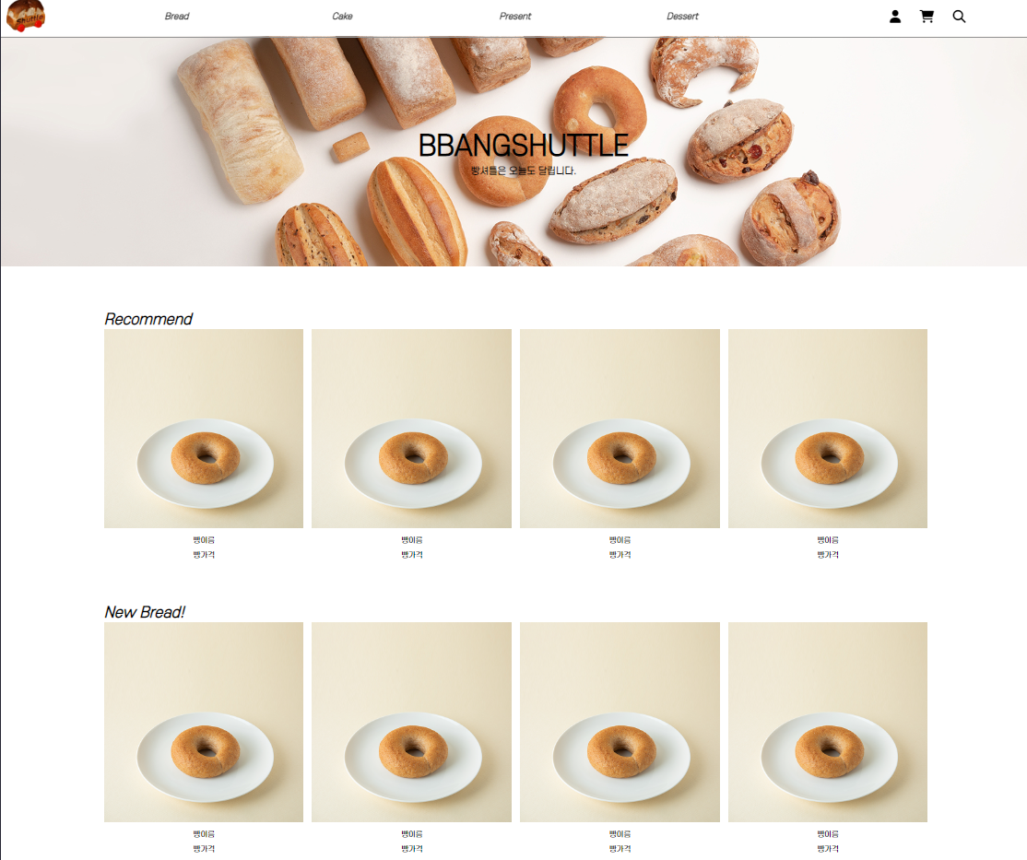
2-2.
페이지 설명 - 메인페이지

Slide 13
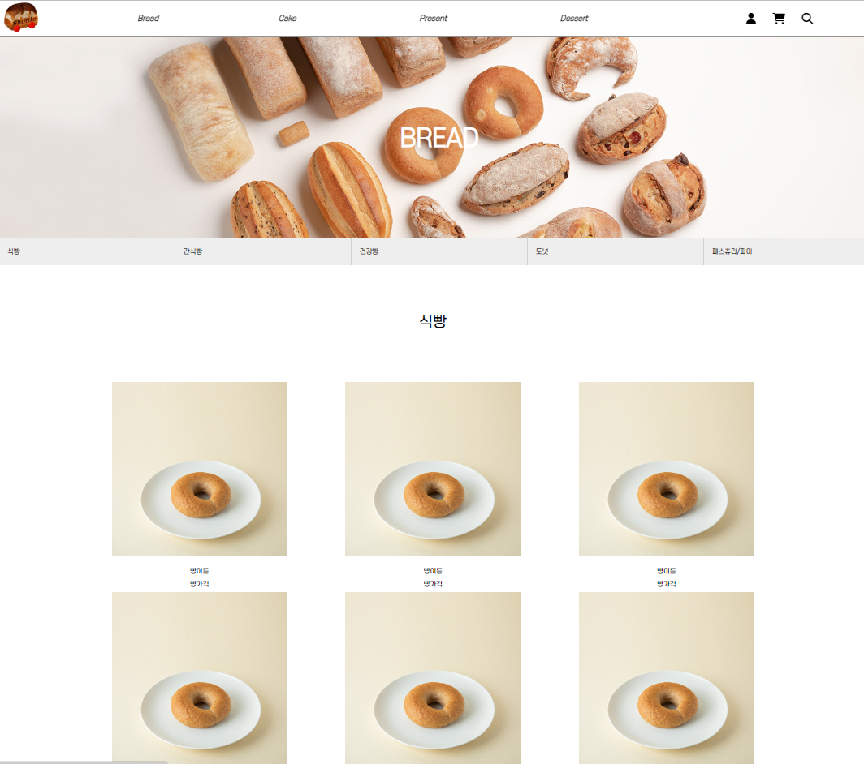
2-2.
페이지 설명 – 제품리스트 페이지

Slide 14
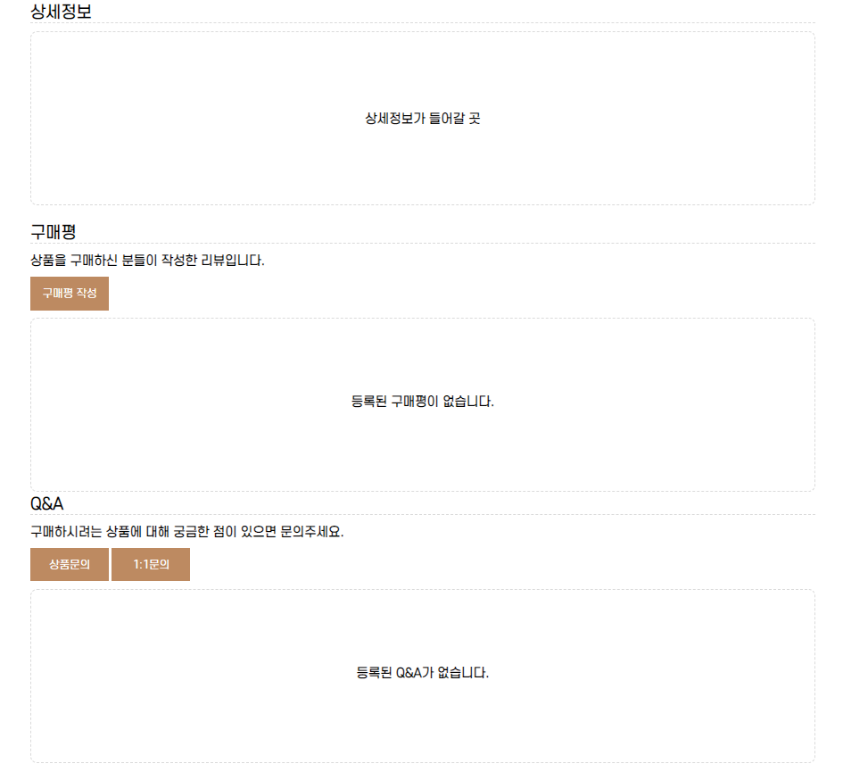
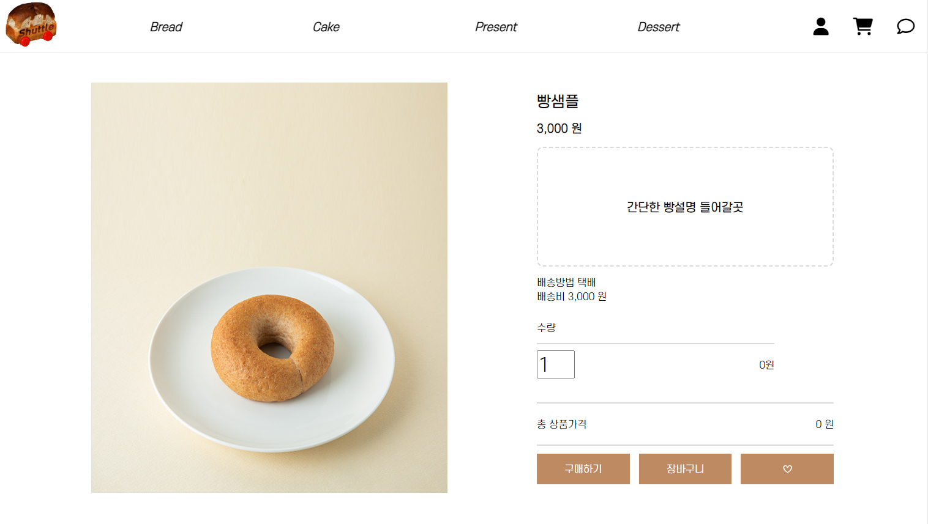
2-2.
페이지 설명 – 제품상세 페이지

Slide 15
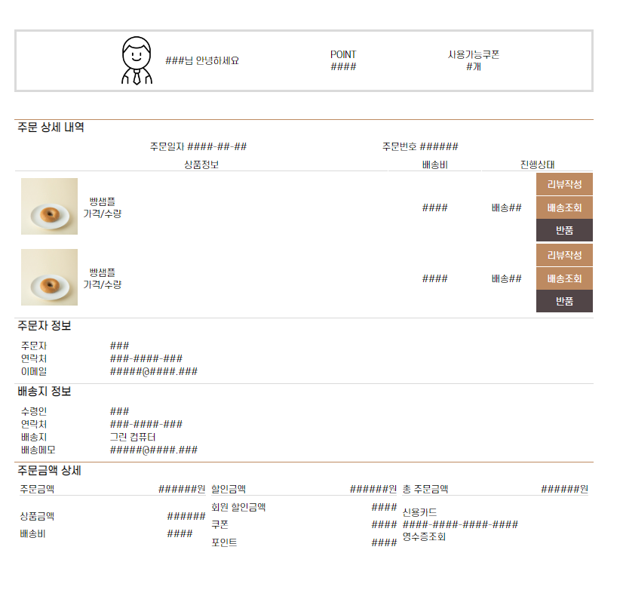
2-2.
페이지 설명 – 주문상세정보

Slide 16
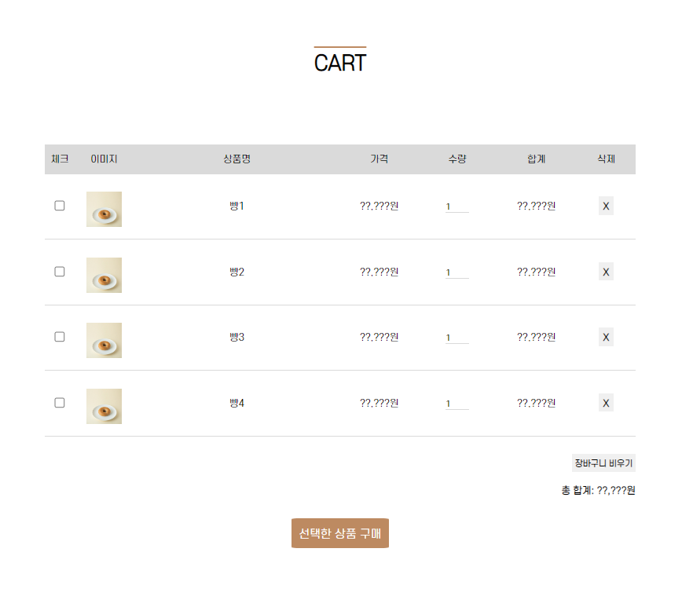
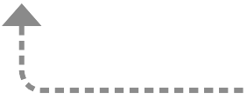
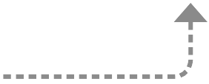


2-2.
페이지 설명 – 장바구니
flex를 이용하여 각 공간 할당
밑의 데이터도 같은 클래스를
공유하여 같은 크기 할당.
수량 부분은 input type number 사용
button을 사용하여 초기화
hover와 scale을 이용하여
마우스를 올리면 커지도록 함

Slide 17
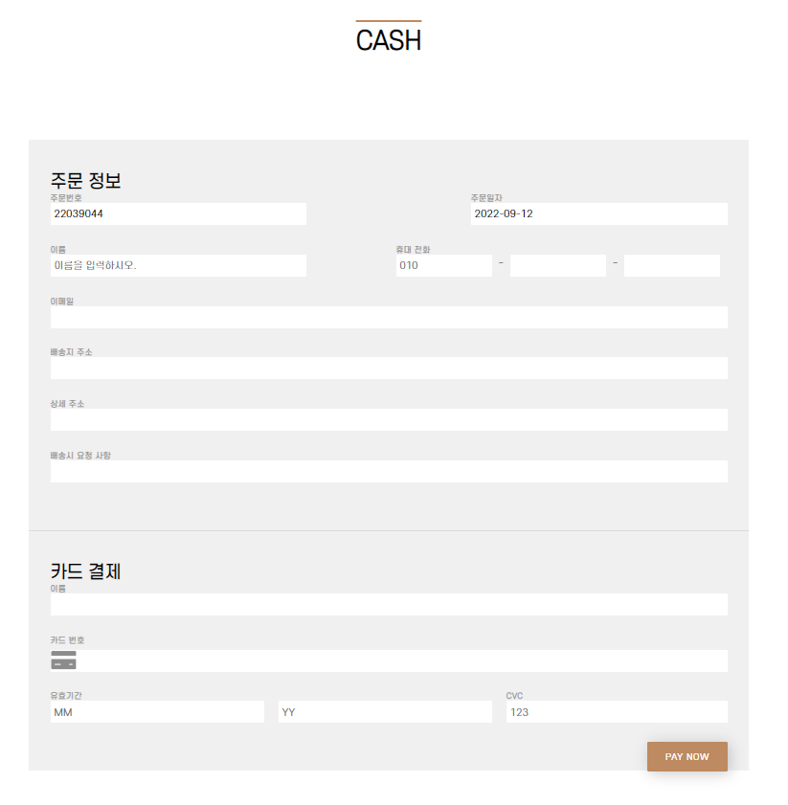
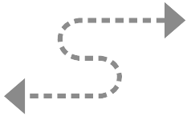
2-2
페이지 설명 – 결제
주문번호,일자 등
변경불가 항목은 input
읽기 전용 속성 사용
하나의 form으로 묶고
Width min,max로
요소들의 이탈을 보완.
카드 아이콘 이미지를
Position:absolute를
사용하여 위치 시키고,
input에 padding을 주어
text칸을 이미지 뒤로
밀어냄.
hover시 transform과
크기 조정인 scale을
사용하여 커지면서
transition으로
딜레이를 주어 포인트를 줌.

Slide 18
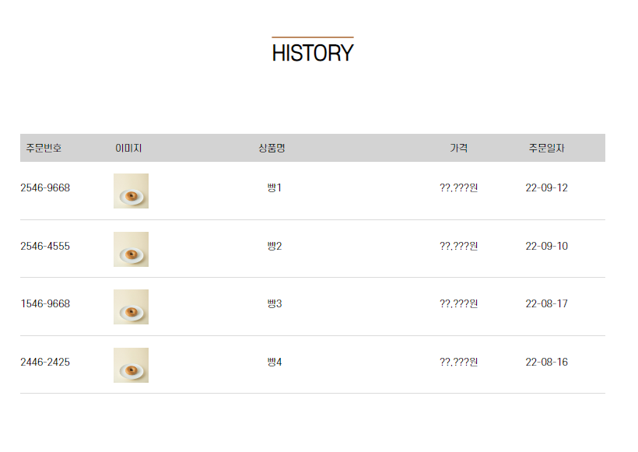


2-2.
페이지 설명 – 주문내역
flex를 이용하여 각 공간 할당
하나의 내역을 div로 묶고
나머지 요소 또한 각 div로 묶고
위의 카테고리와 같은 class명을
사용하여 같은 공간 할당
Width min,max를 사용하여
작아지거나 커져서
망가지는 것을 보완.

Slide 19
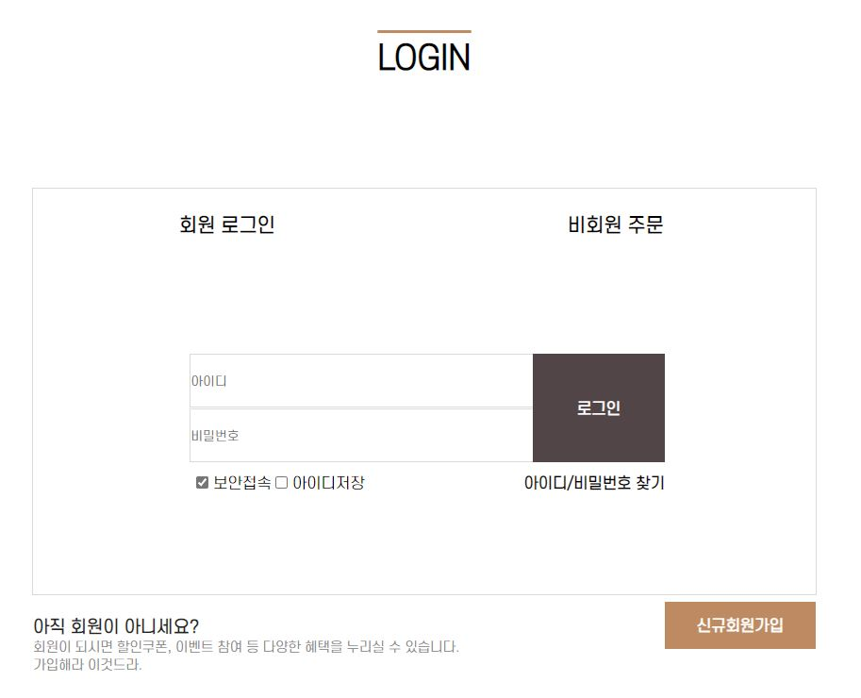
2-2.
페이지 설명 – 로그인
Text align:center;
margin: 0 auto;
flex를 이용하여 정렬
버튼 활성화는 아직 구현 못함
hover
transition:all .4s;

Slide 20
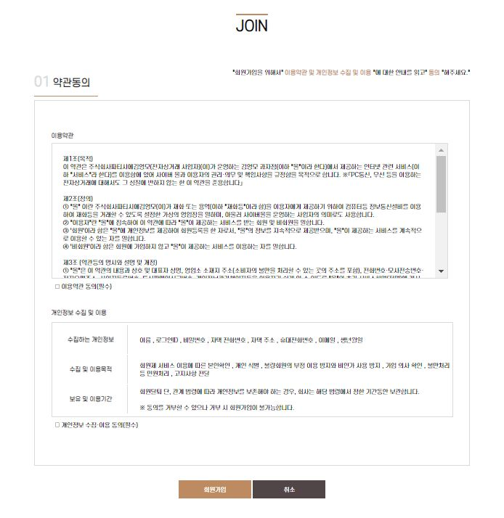
2-2
페이지 설명 – 약관동의
float를 이용하여
오른쪽 정렬
시그니처 라인
(오버라인,언더라인)
시그니처 박스라인
overflow:auto
Table 태그를 이용해서 오른쪽 border만 설정하여 편하게 정렬
check박스를 이용
시그니처 버튼
and
색상

Slide 21
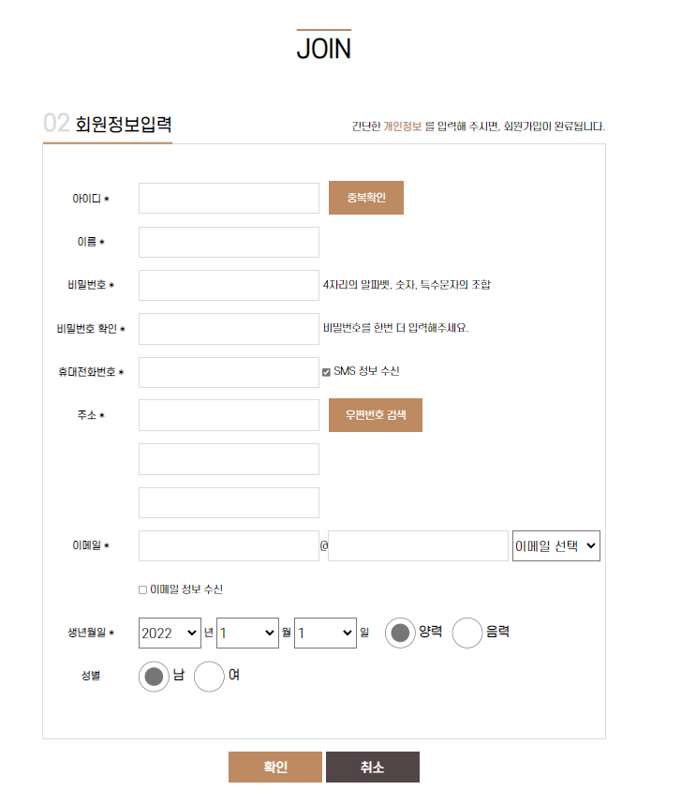
2-2.
페이지 설명 – 회원가입
flex space-between
이용하여 정렬
시그니처 버튼!!
select
생년월일 구성
전체
Table태그를
이용하여 정렬
레이디오 버튼을
이용하여 구성

Slide 22
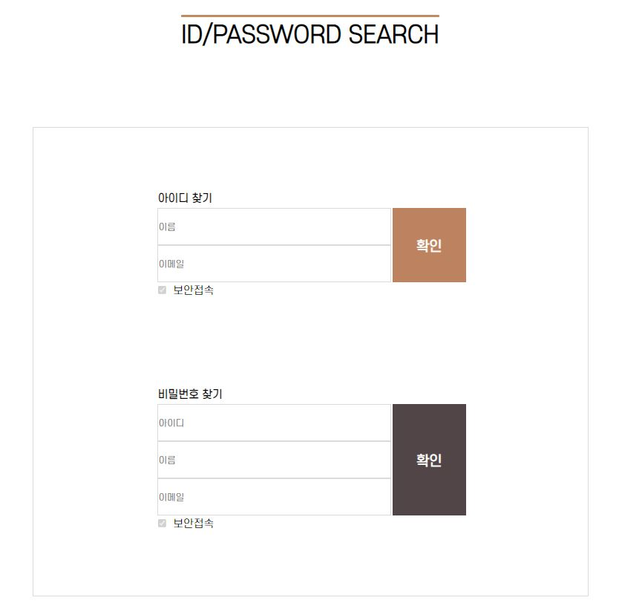
2-2.
페이지 설명 – 아이디/비밀번호 찾기
전체 박스를 만들고
그 안에 flex를 적용하여
배치를 쉽게함
display: flex;
flex-direction:column;
justify-content:space-evenly

Slide 23
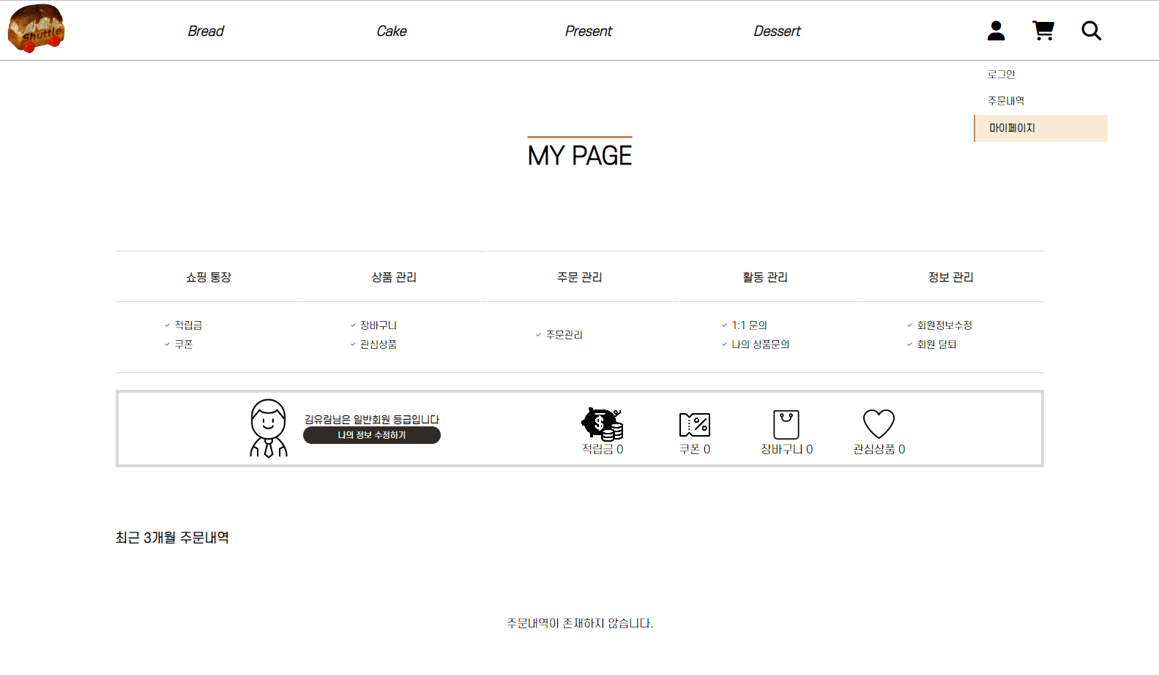

2-2.
페이지 설명 - 마이페이지
h3 태그
1
Tr>th 태그
Tr>td 태그
2
3
Notes:
다음은 마이페이지입니다. 마이페이지는 상단바 사람모양을 클릭하면 나옵니다.
레이아웃은 크게 총 세가지로 분류하여 구성하였습니다. 첫번쨰는 저희의 시그니처 라인인 h3 제목부분, 두번째는 마이페이지 카테고리가 들어가있는 부분으로 테이블 태그인 tr,th,td로 구성하였습니다. 마지막으로 이 아이콘들이 들어가있는 부분은 그리드와 플렉스로 배치를 하였는데요 다음페이지에서 자세하게 보겠습니다.

Slide 24
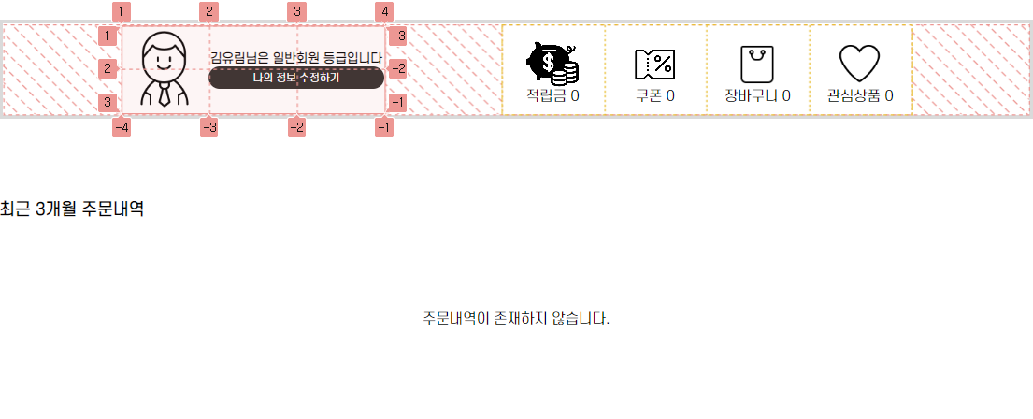
2-2.
페이지 설명 - 마이페이지
1. Flex 정렬
justify-content: space-evenly
3. div>ul, li 태그
flex 정렬
2. grid 정렬
Grid-area 사용
Notes:
1. 일단 첫번째로 div를 크게 두개로 나누어서 flex 정렬 space-evenly 사용
2. 첫번쨰 안에 div에는 그리드는 사용하여 6칸을 만든 후 아이콘 부분이 두칸을 차지하고 회원등급과 수정하기 부분을 한 부분으로 묶어서 4칸을 차지하도록 정렬하였습니다.
3. 두번째 안에 있는 div에 ul>li 리스트 태그를 넣어 각각 flex를 이용하여 정렬하였습니다.

Slide 25
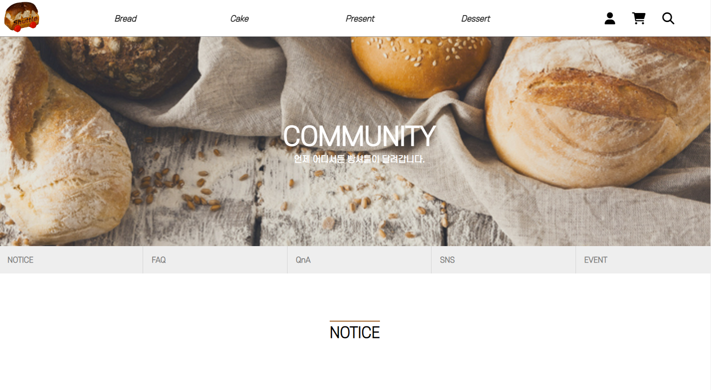
2-2.
페이지 설명 – 고객센터
1
flex 정렬
2
3
Notes:
다음은 고객센터 페이지입니다. 고객센터 페이지는 돋보기를 누르면 나옵니다.
커뮤니티 글자 경우 백그라운드 이미지에 flex 정렬을 한 후 이 배경 안에서도 중앙 정렬을 해야되므로 커뮤니티와 이 글자도 합쳐서 그 안에서도 flex로 중앙정렬을 해주었습니다.
밑에 회색 바 같은 경우에는 고객센터 카테고리를 나타내었는데요

Slide 26
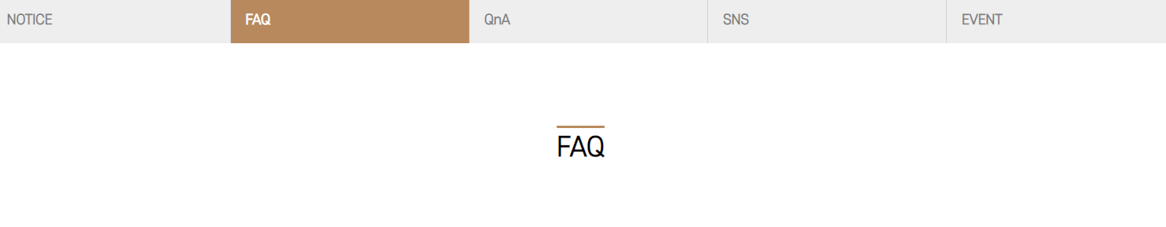
2-2.
페이지 설명 – 고객센터
2
div>ul 태그
flex 정렬
Div>ul>li>a태그
호버 시

Slide 27
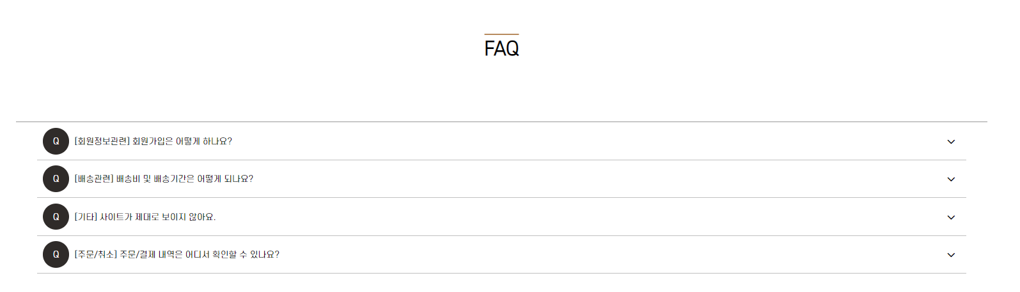
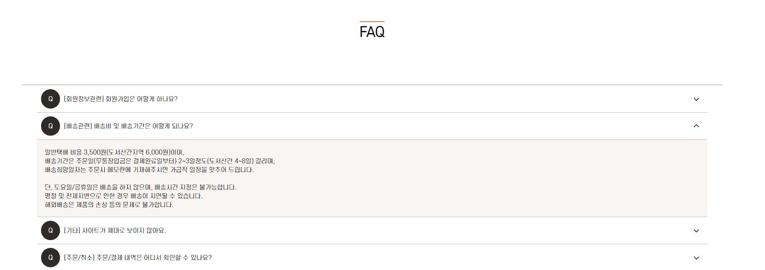
2-2.
페이지 설명 – 고객센터(FAQ)
Input 태그
type=“radio”
속성 이용
Label태그
:checked 시
display: block
White-space:
Pre-line
속성 이용
Notes:
FAQ 같은 경우 옆조의 자문을 구하여 구성한 페이지
< pre-line >
- Pre 속성과 동일하게 적용, 탭과 연속 공백을 제외한 개행만을 인정을 하고 wrap 특성 적용.

Slide 28
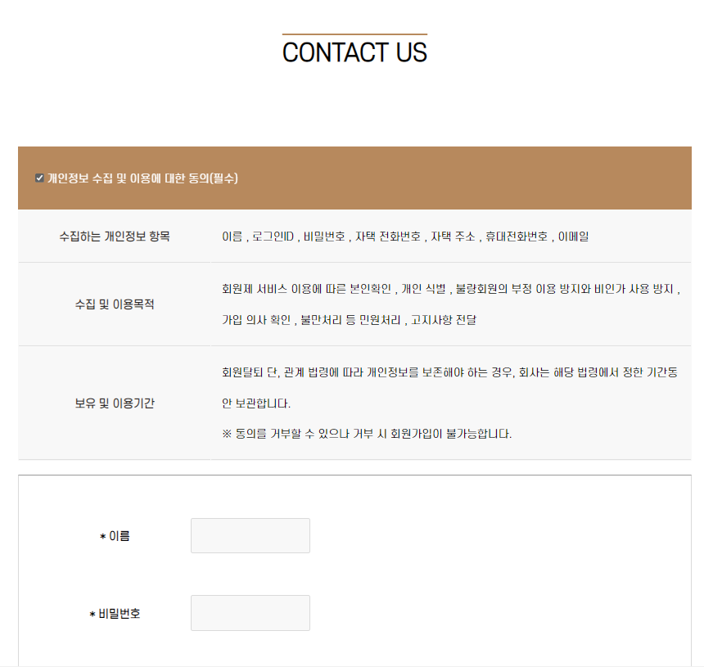
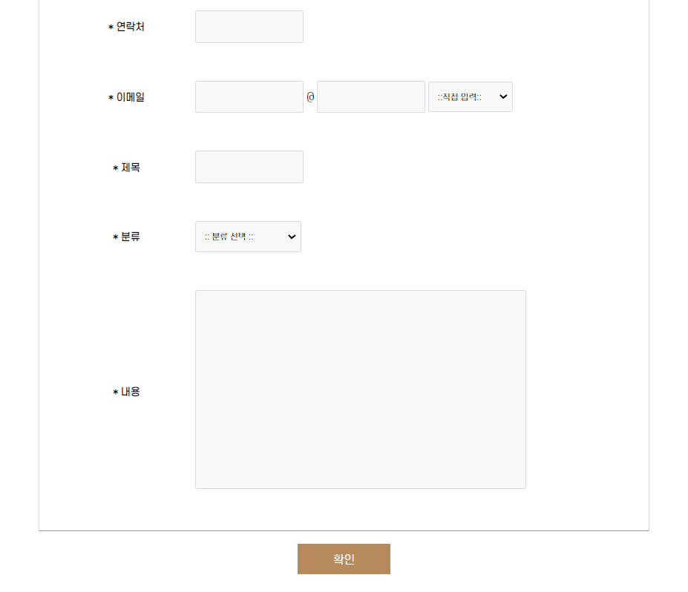
2-2.
페이지 설명 – 고객센터(QnA)
폼 태그 안에
테이블 태그
Label>input태그
Checked, required
속성
Textarea 태그
테이블 태그
Input 태그
Type=“submit”

Slide 29


2-2.
페이지 설명 – 고객센터(SNS)
Image sprites 기법 이용
호버 시 위치 이동 >

Slide 30
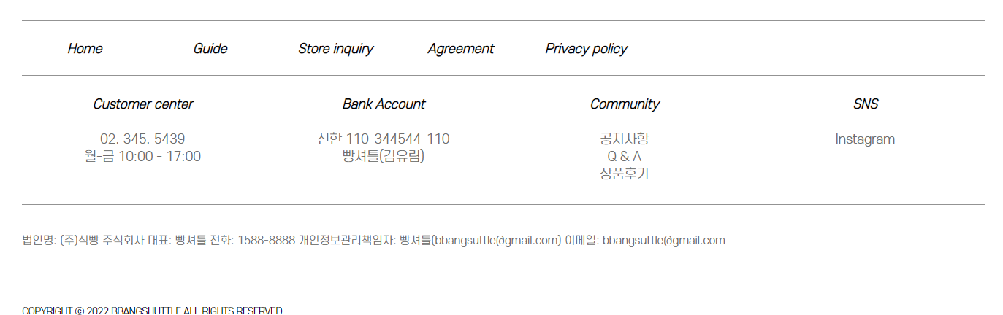
2-2.
페이지 설명 – 페이지 하단
mailto 태그
Flex 정렬
1
2
3
4
Notes:
총 크게 네개의 구역으로 나누어 레이아웃을 구성하였습니다.
홈부분은 메인페이지로 가는 버튼 / 가이드는 이용안내 페이지 / 입점문의 / 이용약관 / 개인정보처리방침 버튼

Slide 31
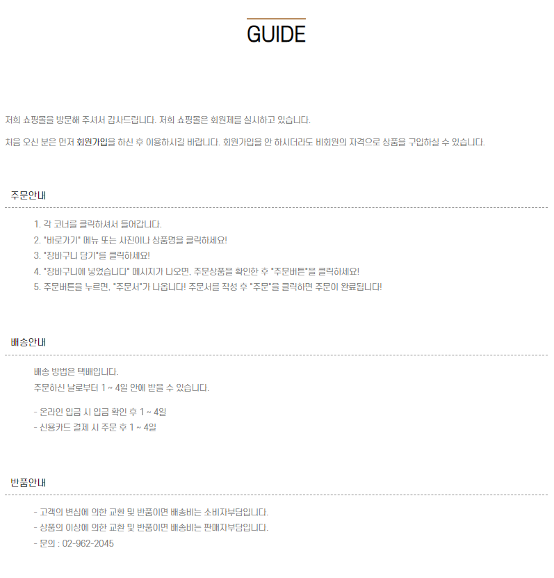
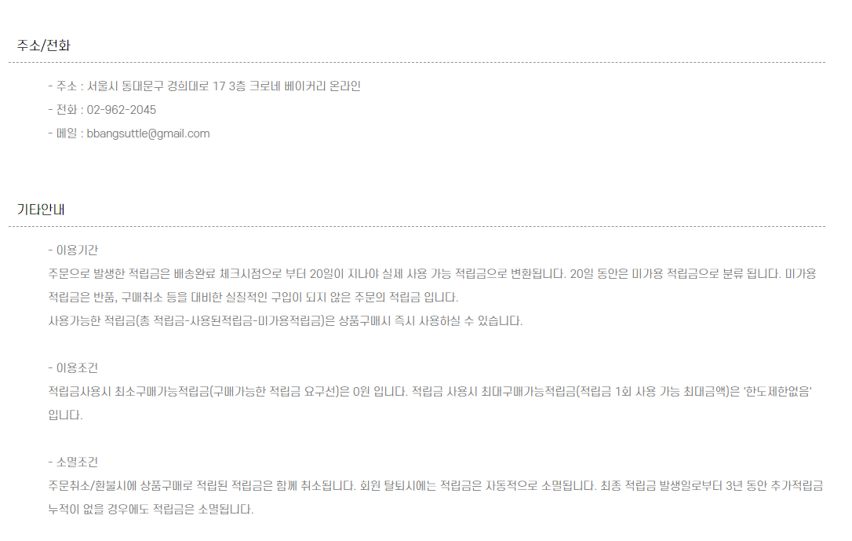
2-2
페이지 설명 – 이용안내
회원가입
페이지 이동
dl>dt+dd
태그 사용

Slide 32
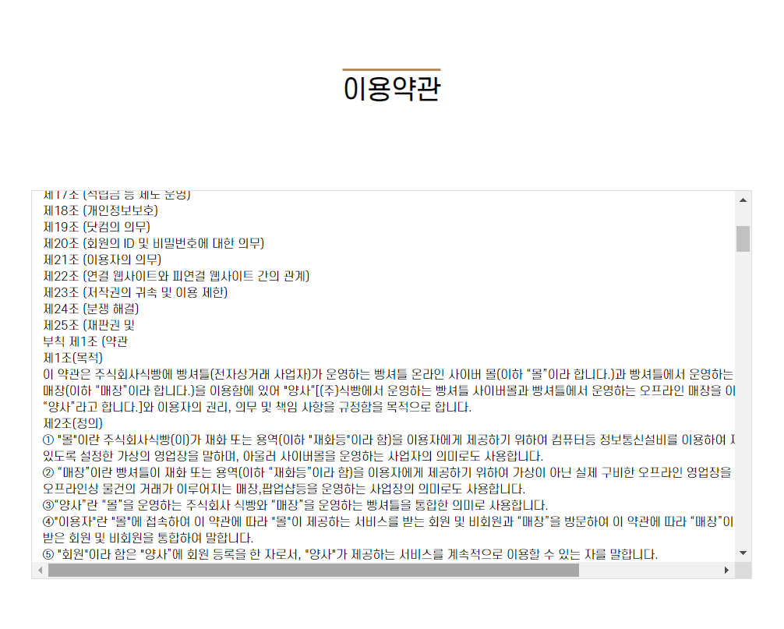
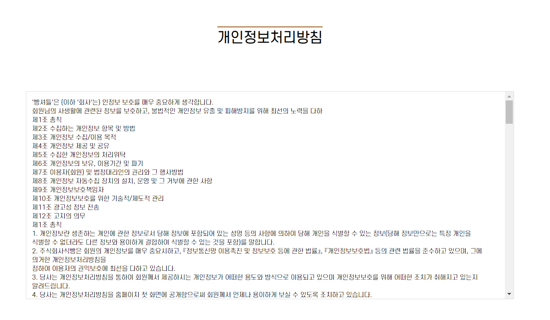
2-2
페이지 설명 – 이용동의/ 개인정보 처리방침
Overflow: auto 사용

Slide 33

BBANG SHUTTLE
Part 3
프로젝트 후기

Slide 34

3-1.
개발일정
8.29~ 9.4
주제 선정 및
개발 계획 수립
9.5~ 9.12
1차 개발 및 TEST
9.13~ 9.16
홈페이지 초안 작성
9.17~ 9.21
검수 및 발표준비
9.22
1차 프로젝트 발표

Slide 35
3-2.
향후계획 – 기능구현
입점 스토어 마다 지도 넣기
상품 리스트에 지역별 해시태그 추가
마이페이지에 배송지 주소록 관리 기능 추가
결제 옵션 추가(계좌이체, 무통장입금, 신용카드, 페이 등)
입점 브랜드 별 리스트 추가
관리자 페이지 추가

Slide 36
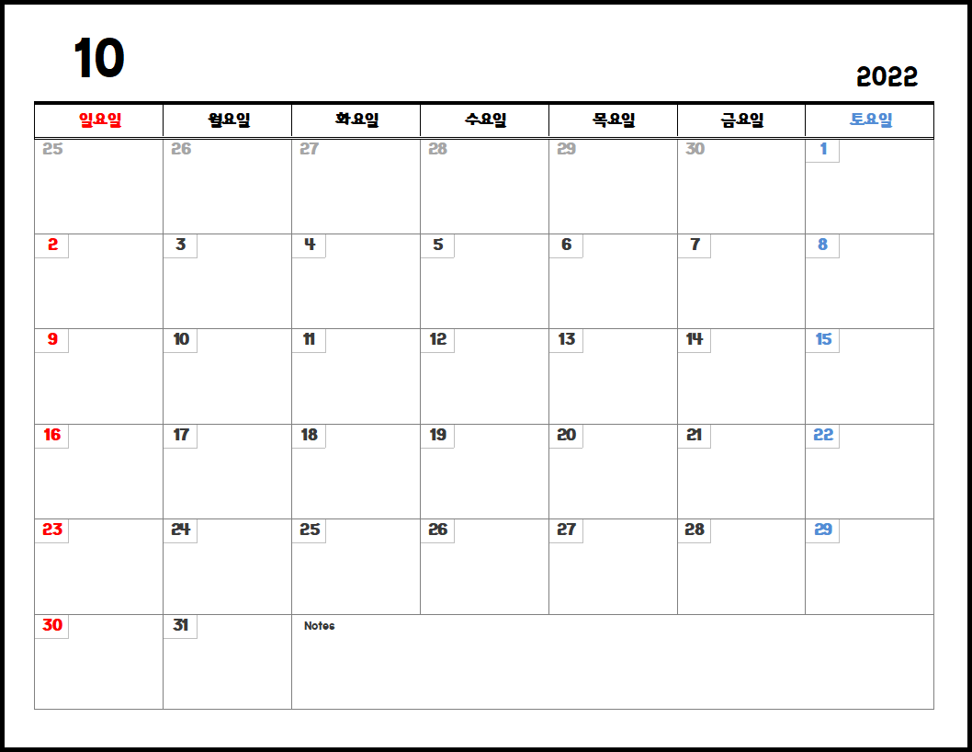
3-2.
향후계획 - 일정표
그리드 마스터 및 구조도 정리
그리드를 이용한 전체 사이트 리모델링
사이트 검수 및 코드 정리 마무리
해커톤
프론트 엔드 프로젝트 시작

Slide 37

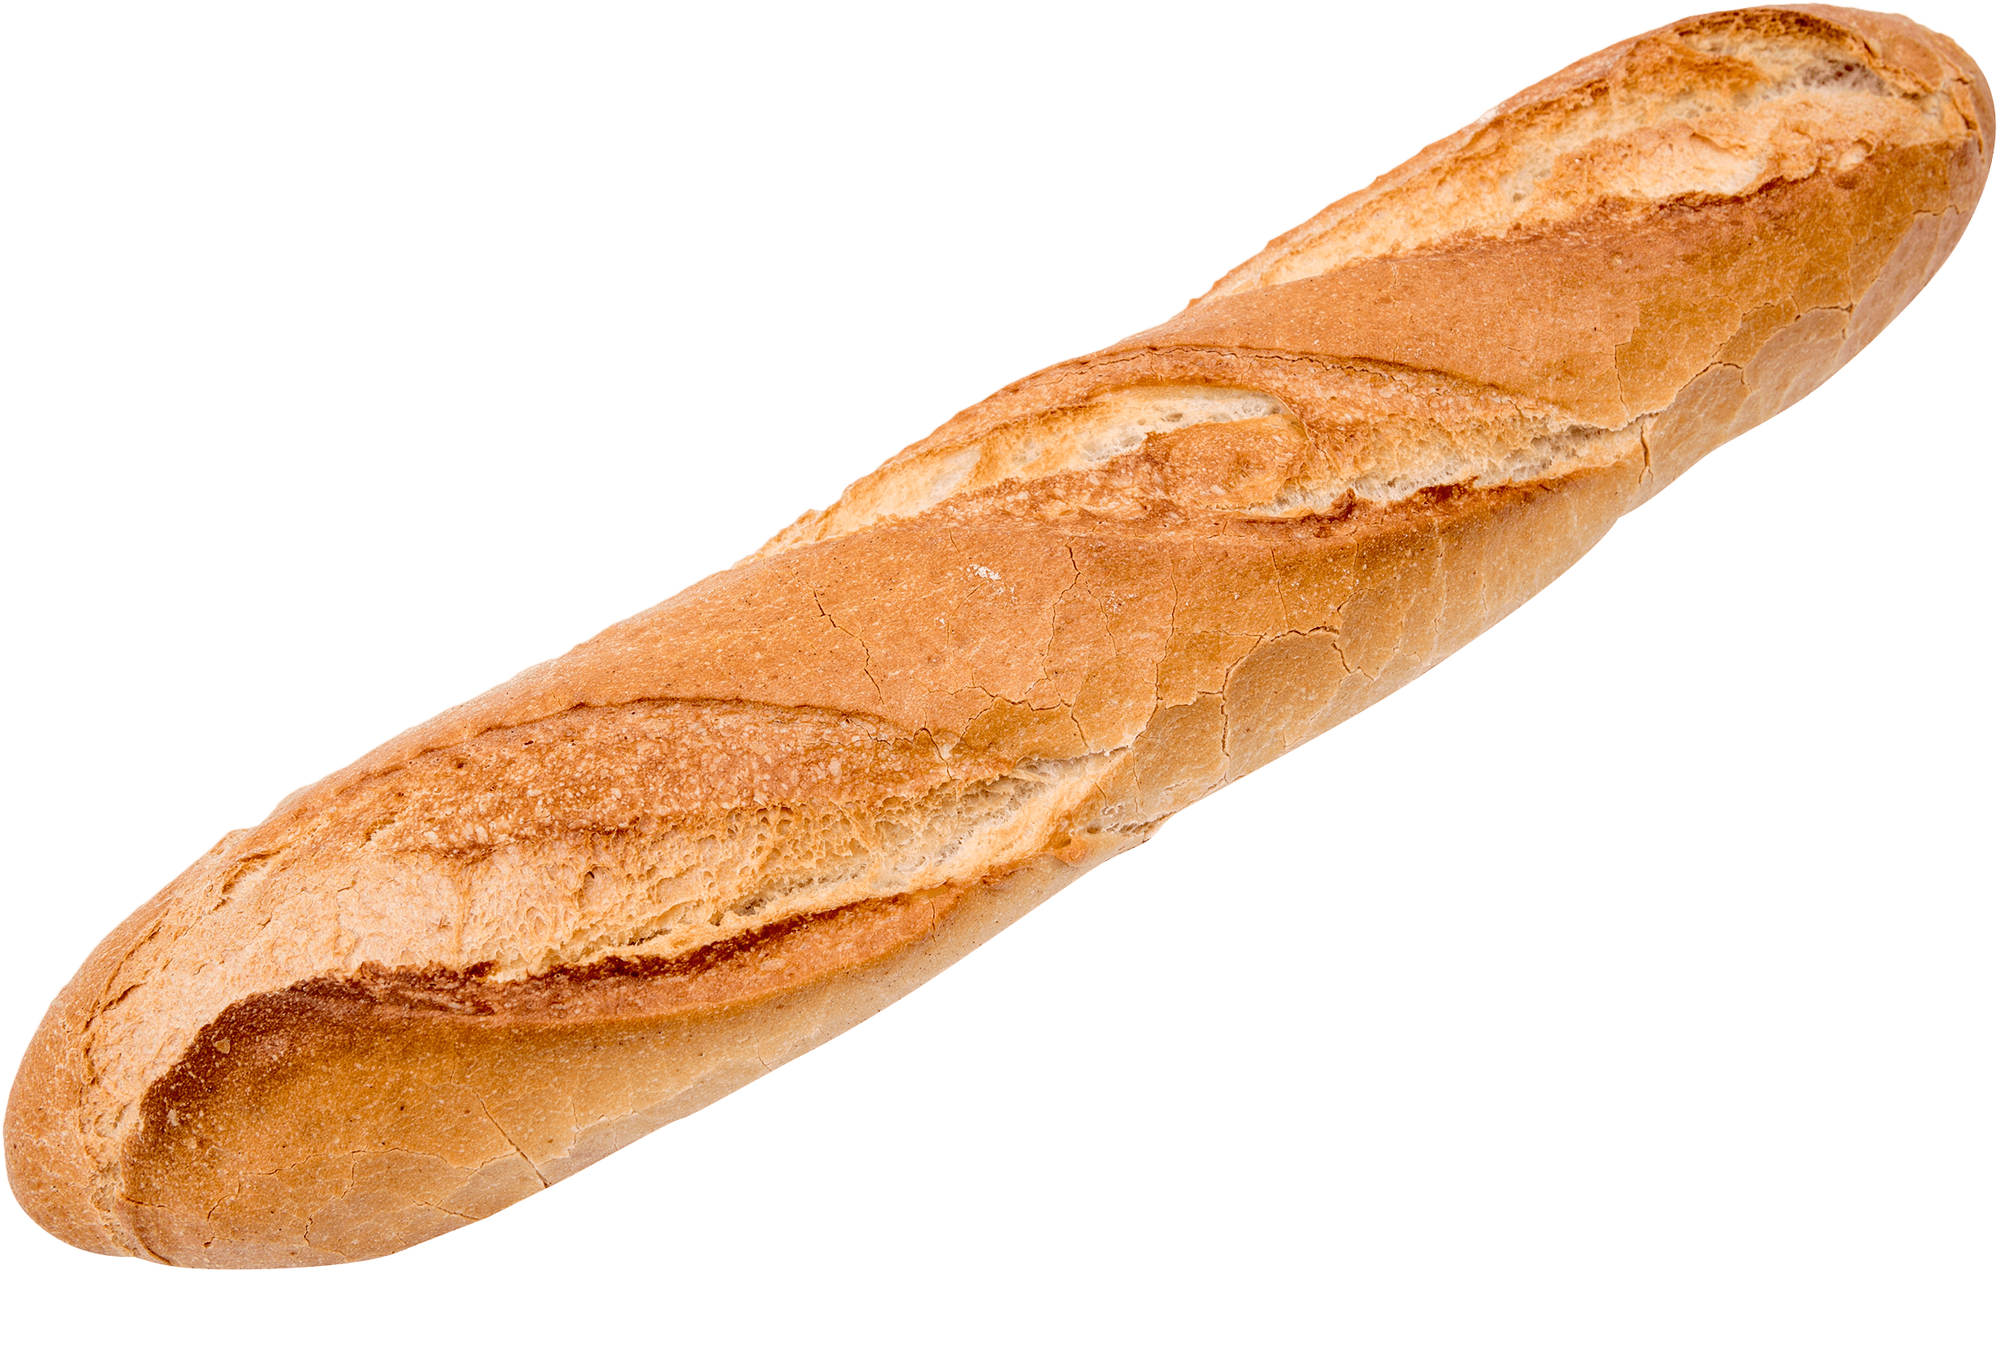

3-3.
한줄소감
오늘 점심은 제육볶음이나 먹어야겠다.
류승제
HTML..CSS...position..flex..grid.. 이런 식빵!
정호진

Slide 38


3-3.
한줄소감
정말 신나고 새로운 것을 배운다는 게 즐거웠다.
심승준
배운 내용을 토대로 직접 홈페이지를 제작해보니
배운 언어들에 대한 학습효과가 배로 커지는 것을 느꼈다.
하지만, HTML과 CSS만으로 홈페이지를 제작 하려니 많은 한계점도 느꼈다.
앞으로 배울 내용들을 홈페이지에 직접 활용해보며
사이트 완성도와 배운 내용의 이해도 모두
발전시켜 나가야겠다.
김유림

Slide 39

Q & A

Slide 40

Thank you!

